Slide 1
Milestone 3
InfoVis-Projekt: Gruppe 10
Nina Czogalla, Dominik Grenz, Alexandra Mayer, Leonhard Volk, Carmen Schanderl

Slide 2
Fragestellung
Auswirkung der Infektionszahlen auf die Anzahl der Flüge und damit auf die Genauigkeit von Wettervorhersagen.

Slide 3
Prototype
Live Demo

Slide 4
Projektplanung – Aktueller Stand
Ziele
Daten suchen und aufbereiten
Tooltip Text verbessern
Legende einfügen
Layout verbessern
Animierter Jahreswechsel
Ergebnisse
Streamgraph mit Infektions- und Flugzahlen
Testdaten für Wetterdaten
Tooltip mit Anzeige der Daten
Animierter Wechsel zwischen angezeigtem Jahr
Legende

Slide 5
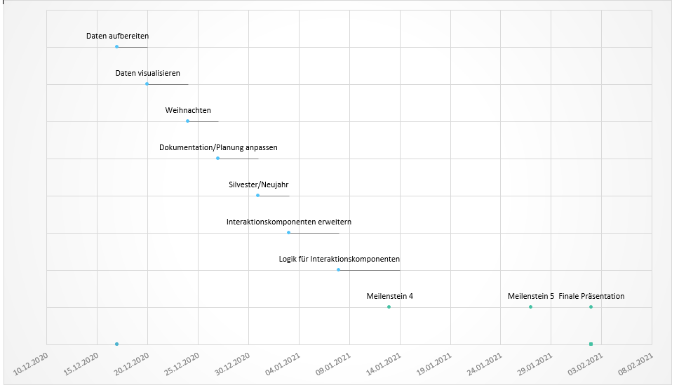
Projektplanung – Zeitplan

Slide 6
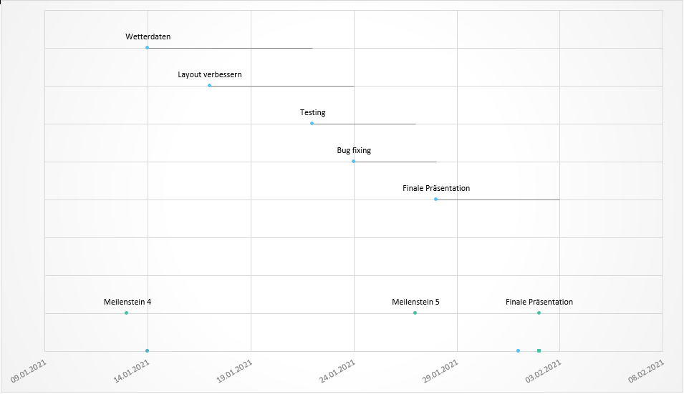
Projektplanung – Zeitplan

Slide 7
Features
Essentiell
Streamgraph
Tooltip in Streamgraph
Legende
Jahreswechsel (2019, 2020)
Nice-to-have
Balkendiagramm (Fallzahlen, etc.)
Bayernkarte mit Farbskala für Fallzahlen und Kreisgröße für Abweichung der Wetterdaten
Nicht geplant
Liniendiagramm
Andere Karten (Deutschland, Welt)
GitHub Readme

Slide 8
Experiences
Datenaufbereitung
Schaltjahr
Fehlende Tage
Datumsformat
Asynchroner Aufruf in JavaScript
Zuerst Daten laden
Dann Graph anzeigen
Code With Me
Zusammen Code schreiben

Slide 9
Wettervorhersagen
Anfragen
Kontakt LMU Meteorologie
Deutscher Wetterdienst → 200 Euro für Daten ab Mai 2019 (jährliche Nutzung)
Fraunhofer Institut → 1.500 bis 2.500 Euro
Anfrage über Prof. Butz
Notfallplan
Tagesschau/Rundschau Bayern Archiv
Testdaten verwenden

Slide 10
Nächste Schritte
Wetterdaten finden, aufbereiten und visualisieren
Layout verbessern
Testing
Bug fixing

